Slide 1

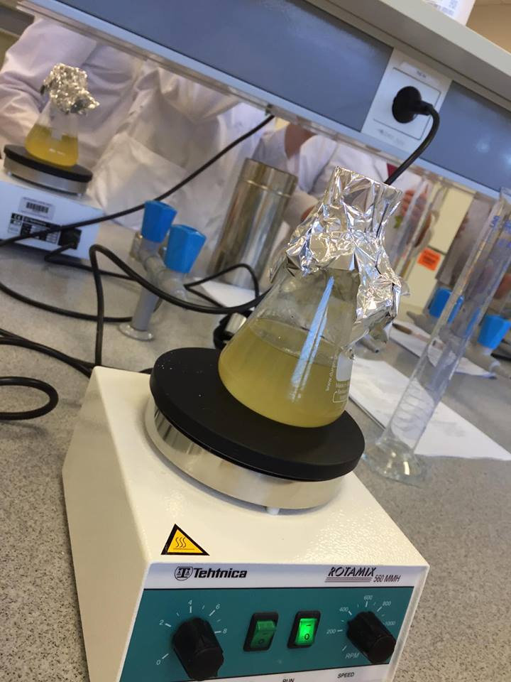
Laboratorijska delavnica
Kvasologija
Strahinj, 24. - 25. 10. 2018

Slide 2
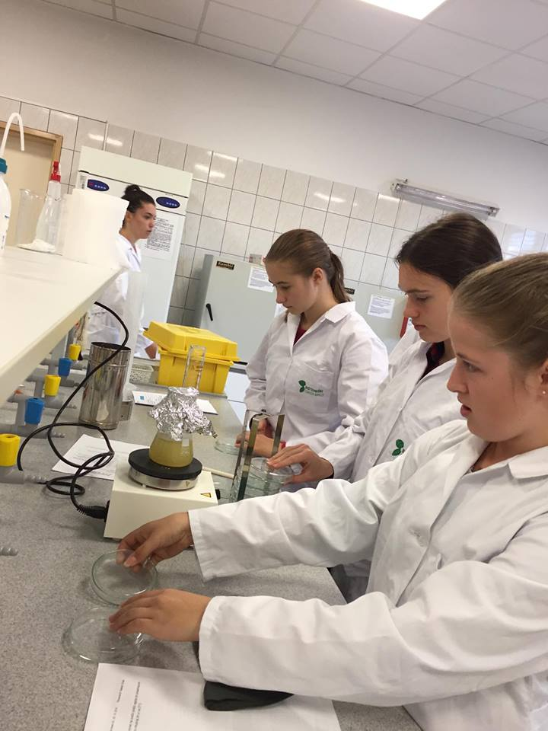
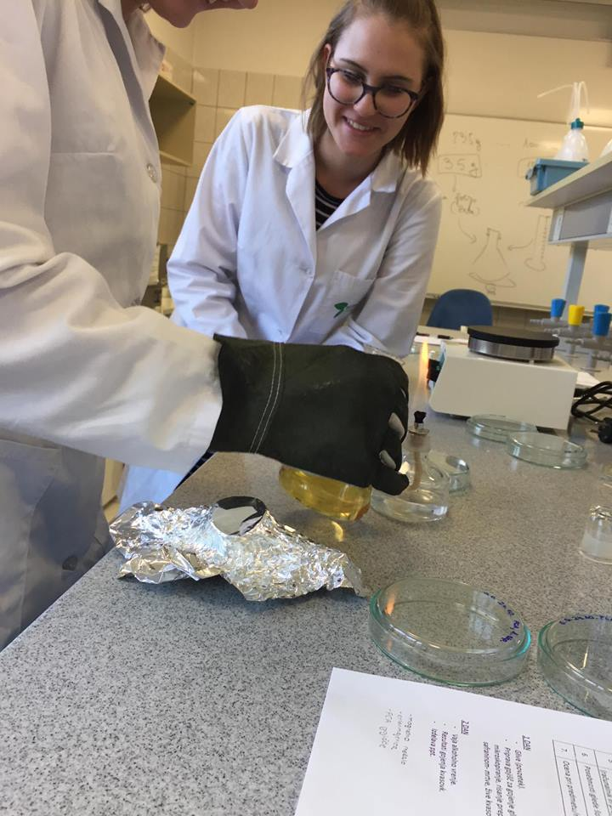
Priprava agarja in vlivanje v petrijevke

Slide 3
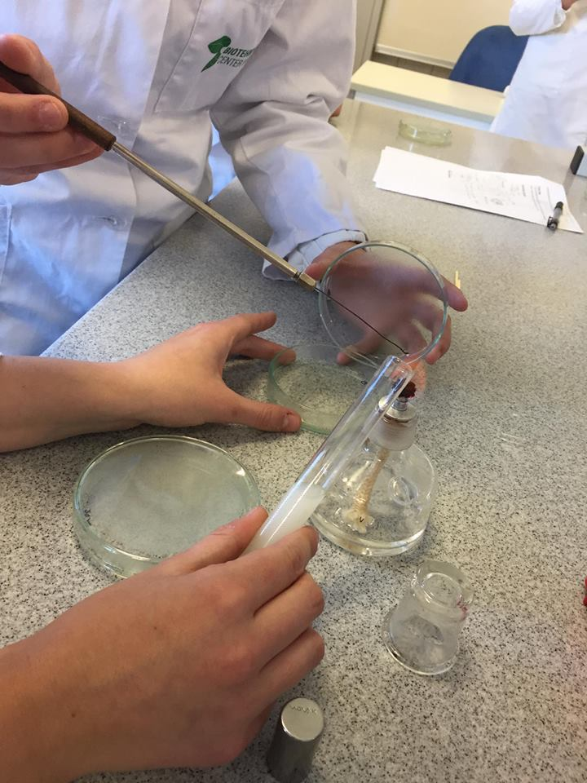
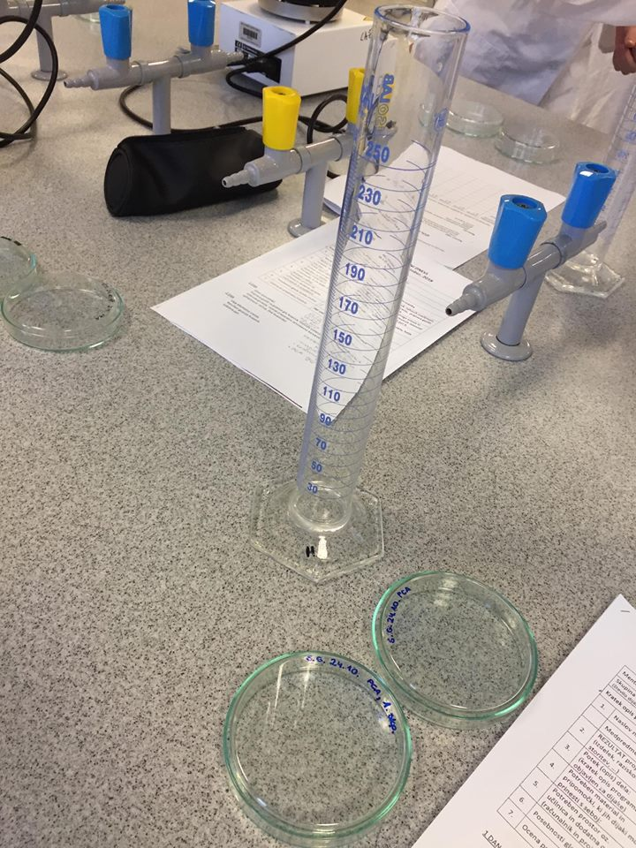
Nanašanje biokulture na gojišče

Slide 4
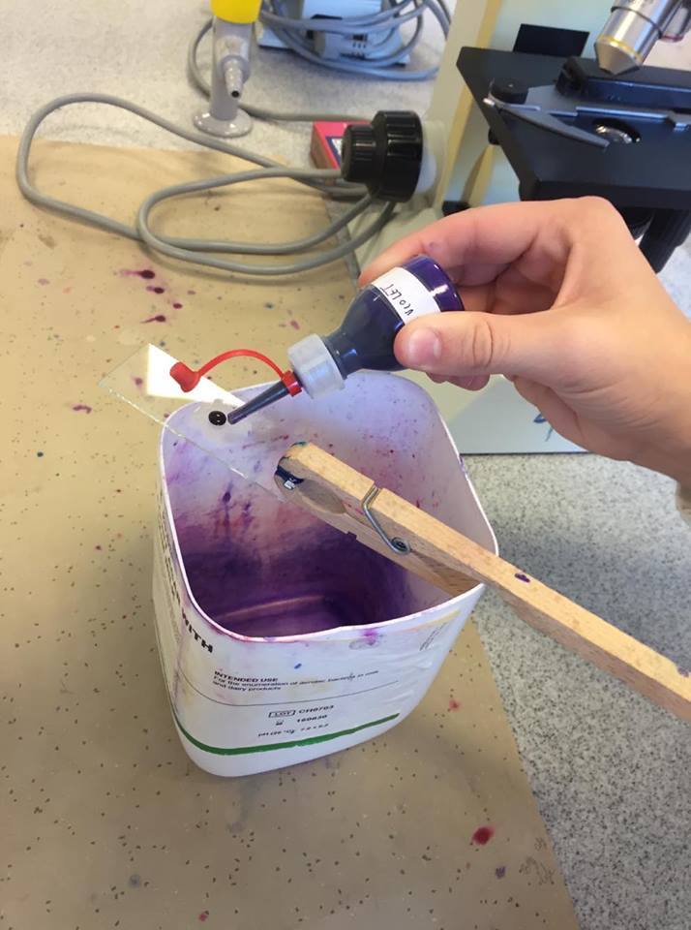
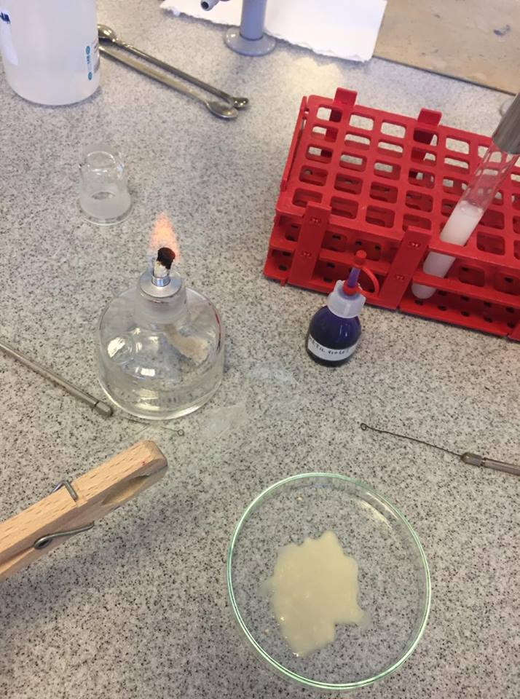
Izdelava preparata z barvanjem

Slide 5
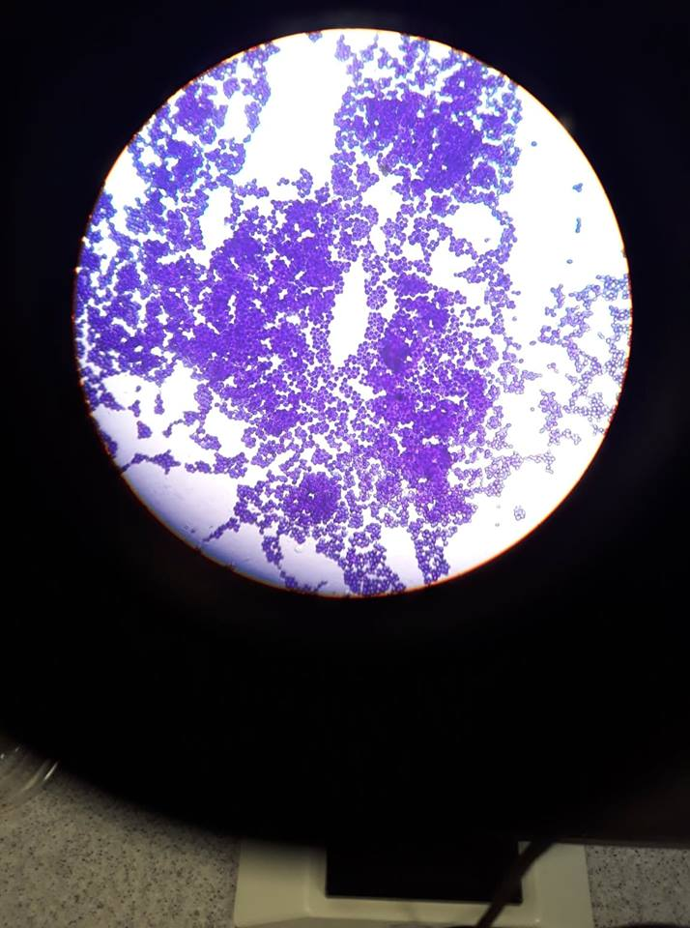
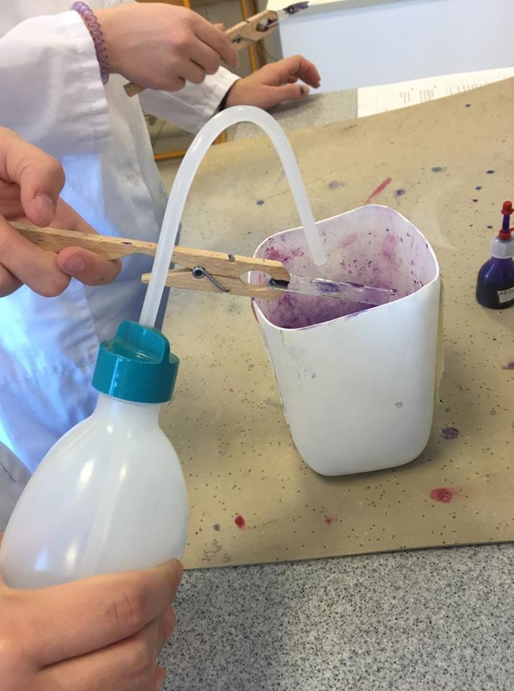
Opazovanje preparata z mikroskopom, 400x povečava

Slide 6
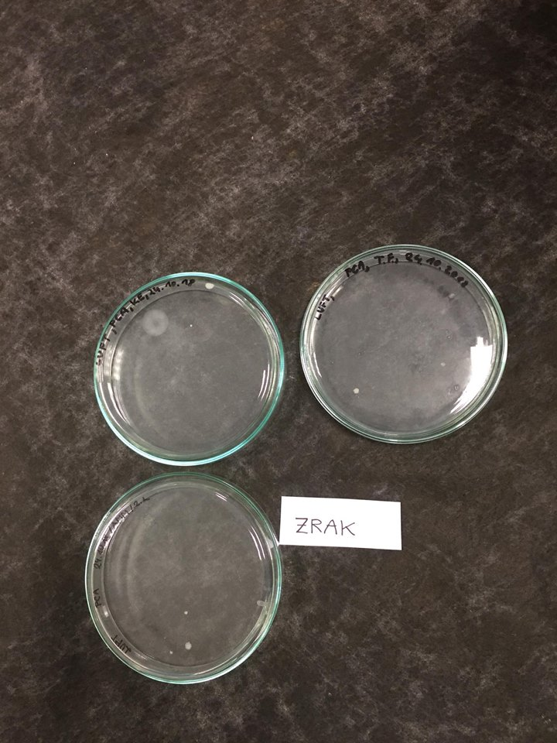
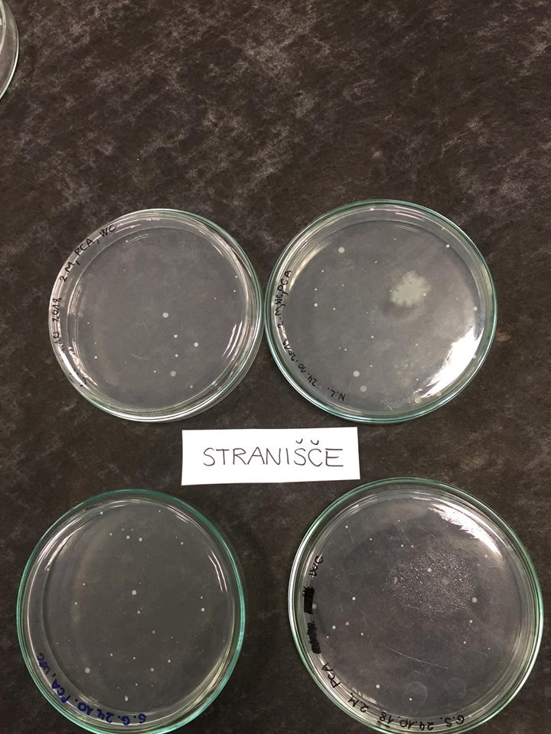
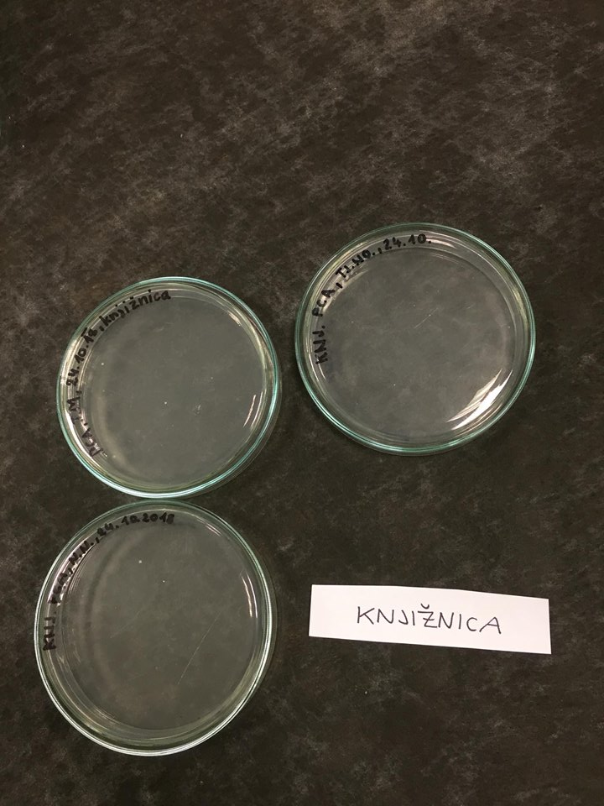
Rezultati analize zraka v različnih prostorih

Slide 7
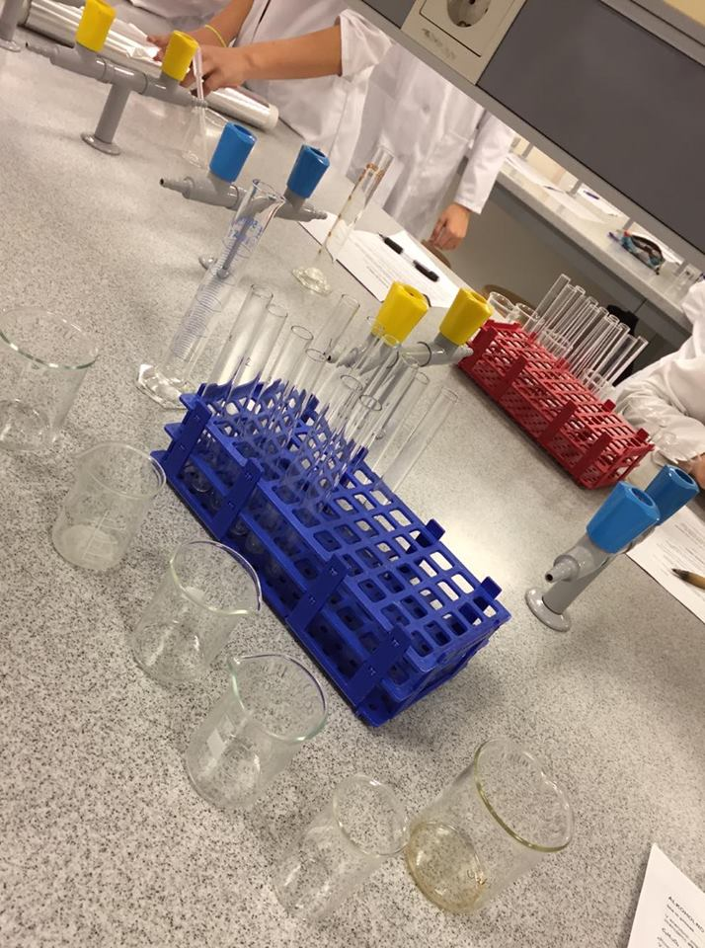
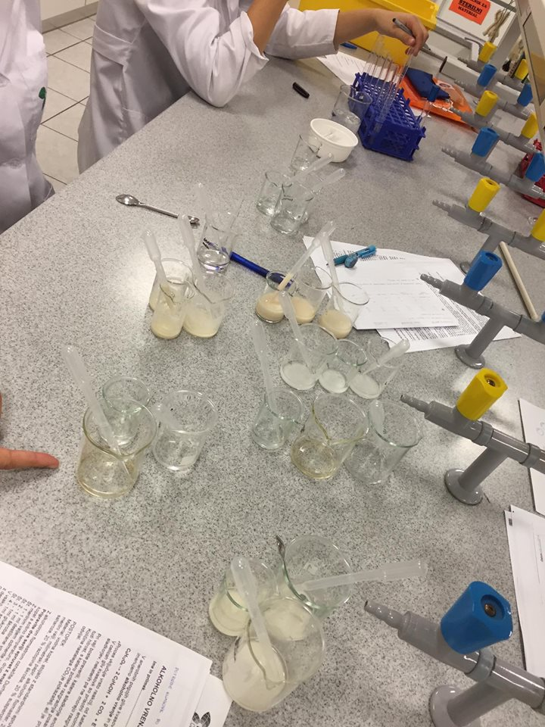
Poskus alkoholnega vrenja

Slide 8
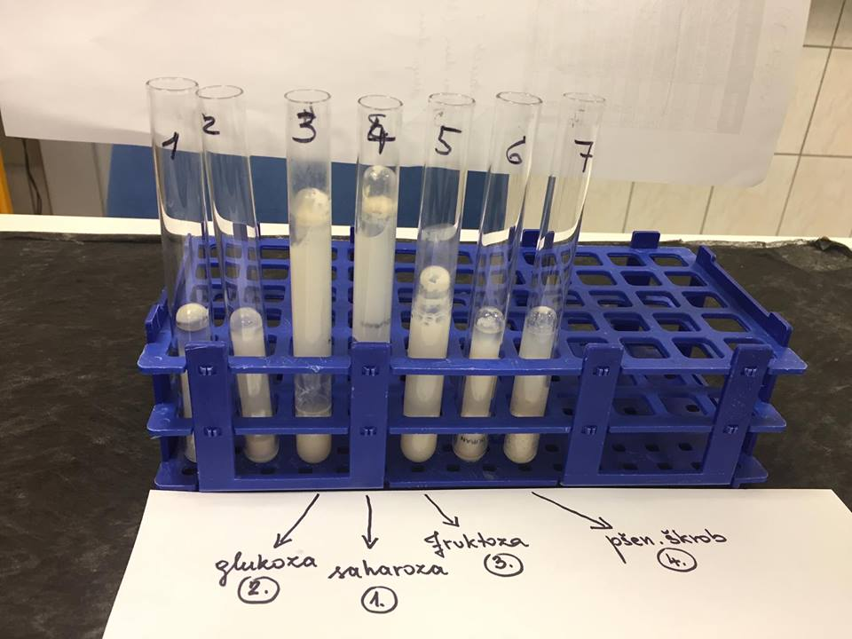

Slide 9
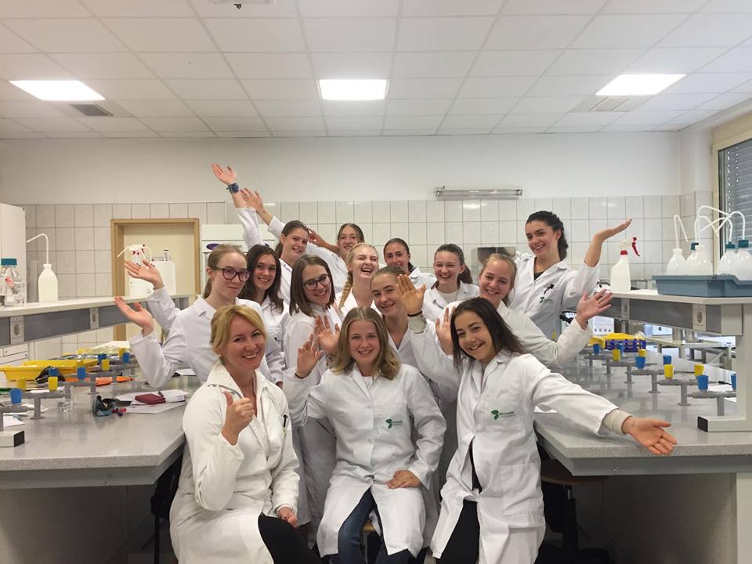
Sabina, Nika N., Nika J, Nastja, Loti, Gaja S., Kaja, Anja, Tina, Tjaša, Tajda, Lea, Gaja B.
Mentorica: Meta Kastelic Švab

